Slide 1
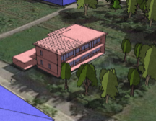
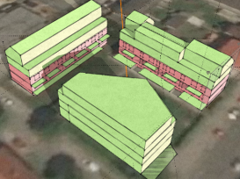
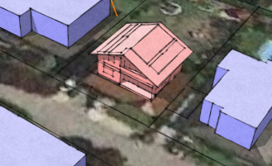
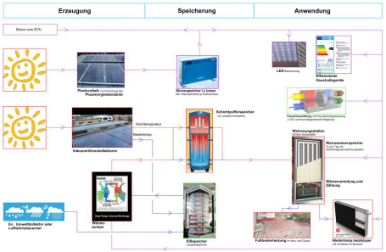
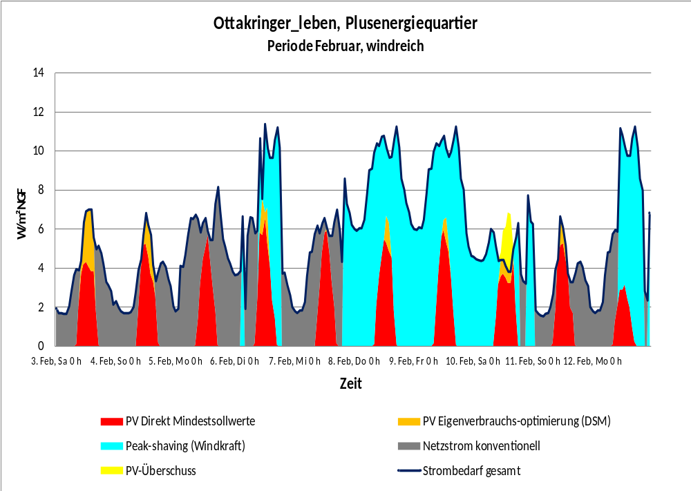
Plusenergie – Gebäude, Quartiere
Energieflexible Gebäude CO2-neutral
Plusenergieexcel
Vereinfachte dynamische Berechnung
Kurze Anleitung der aktuellen Fassung
Thomas Zelger
Simon Schneider

Slide 2
Vereinfachtes Simulationsmodell
1-Zonenmodell
Speichermasse des Gebäudes wird als Summe der wirksamen Speichermasse aller Bauteile abgebildet (EN ISO 13786, ÖNORM B 8110-3), vorab vereinfacht laut PHPP
Unterschiedliche Nutzungsprofile für innere Wärmen, Warmwasser, Betriebsstrom etc. werden berücksichtigt
Flexible Nutzung der unterschiedlichen Speicher (Gebäudemasse, Warmwasserspeicher, elektrischer Speicher ist möglich)
Wind Peak Shaving ist möglich
Stundenauflösung der Simulation
E-Mobilität als zusätzlicher Verbraucher möglich
Siehe PlusenergieExcel_xx.xlsx, Export PHPP Daten möglich siehe PHPPBeispiel_Vorlage20200424.xlsm

Slide 3



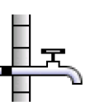
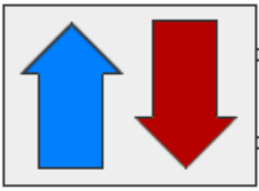
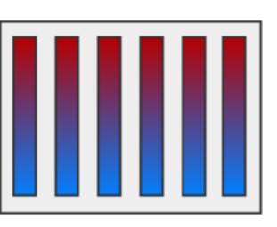
Energiekonzept Referenzsysteme
Erdgas, Fernwärme abgebildet in Simulationsexcel
Allgemeinstrom/ Aufzüge
Stromnetz
Mix A
Betriebsstrom
Heizen
Warmwasser
Zirkulation
Radiatoren
Büro,
Gewerbe,
Handel
WW-Speicher zentral
Fernwärme
Erdgas
Fernwärme
Übergabe
Warmwasser
Zirkulation
Radiatoren
Wohnen,
Frischluft
WRG
Icons zum Teil "Designed by Macrovector / Freepik"

Slide 4



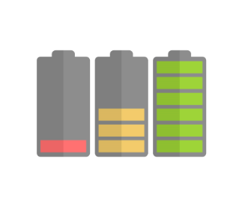
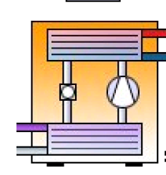
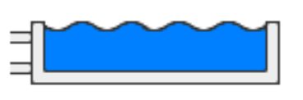


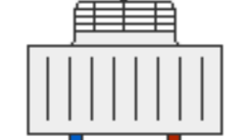

Wärmepumpen mit Flexibilität (DSM) abgebildet in Simulationsexcel
Überschüsse ins Netz
PV
E- Mobilität
Windkraft Peak Shaving
Allgemeinstrom/ Aufzüge
Batterie (optional)
Betriebsstrom
Stromnetz
Mix A
Heizen/
Kühlen
Warmwasser Zirkulation
Betonkern- aktivierung
Büro,
Gewerbe,
Handel
Grundwasser-nutzung
Wärmepumpen
zentral
Puffer-Speicher zentral
Erdsondenfeld
Warmwasser
Zirkulation
Fußboden-heizung
Wohnen
Alternativ Rückkühler
Wärmepumpen Warmwasser
Abwärme
(noch nicht implementiert)
Frischluft
WRG
Icons zum Teil "Designed by Macrovector / Freepik"

Slide 5
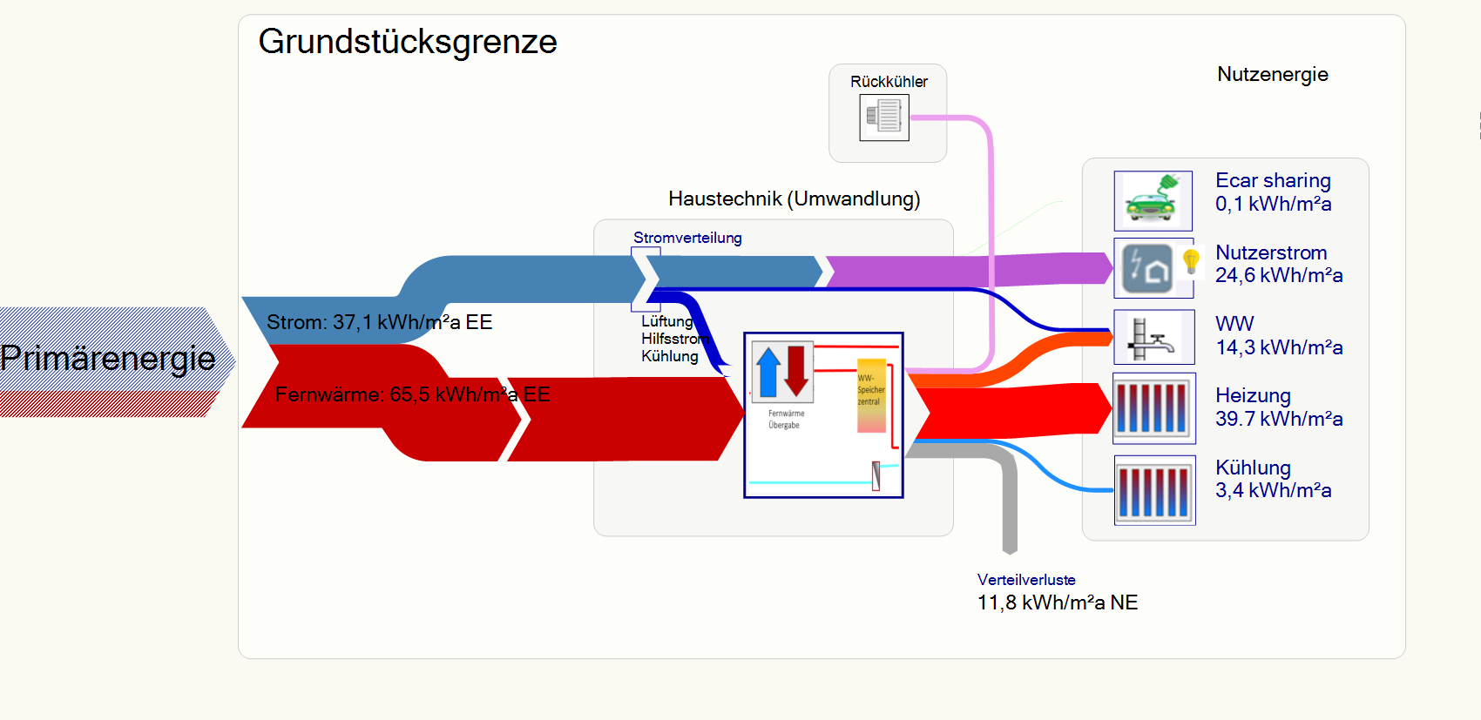
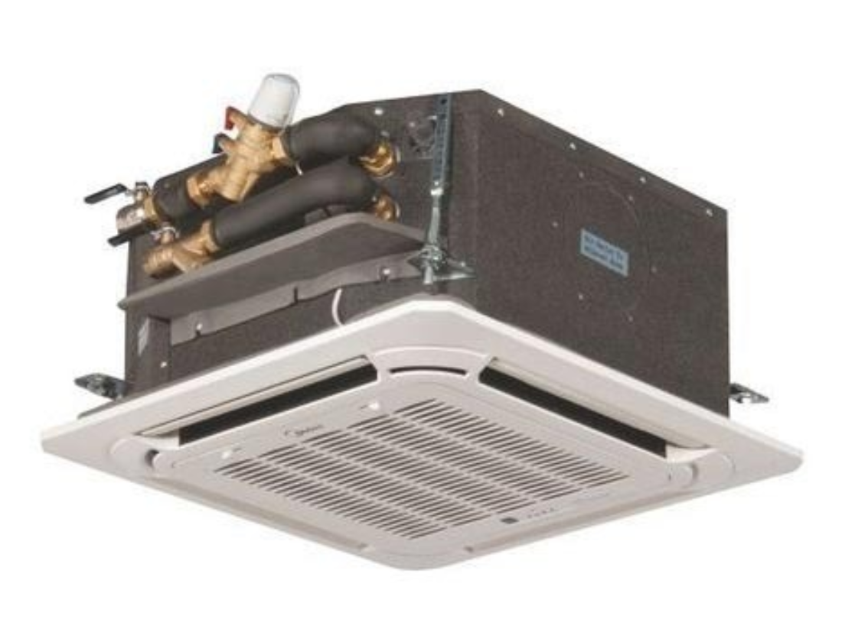
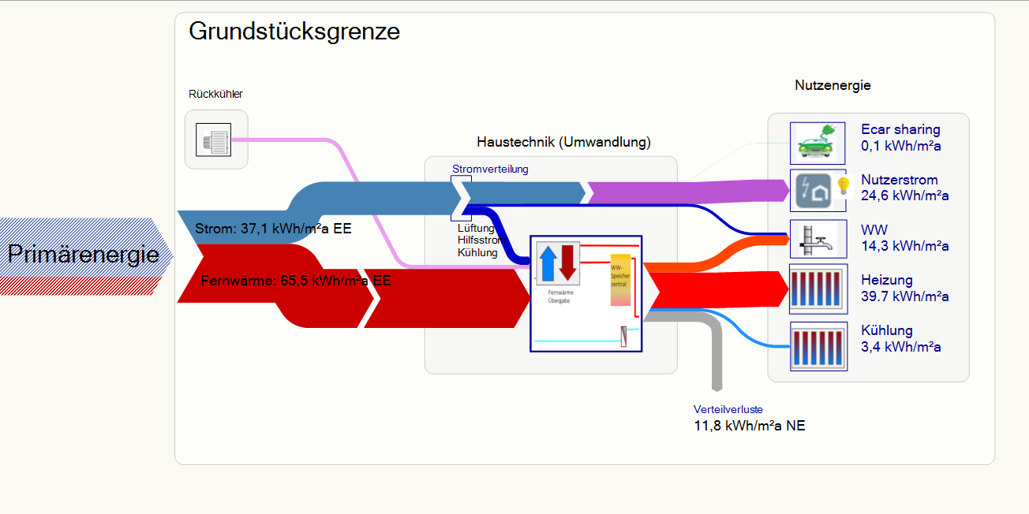
Energieflüsse Konventionell Beispiel

Slide 6
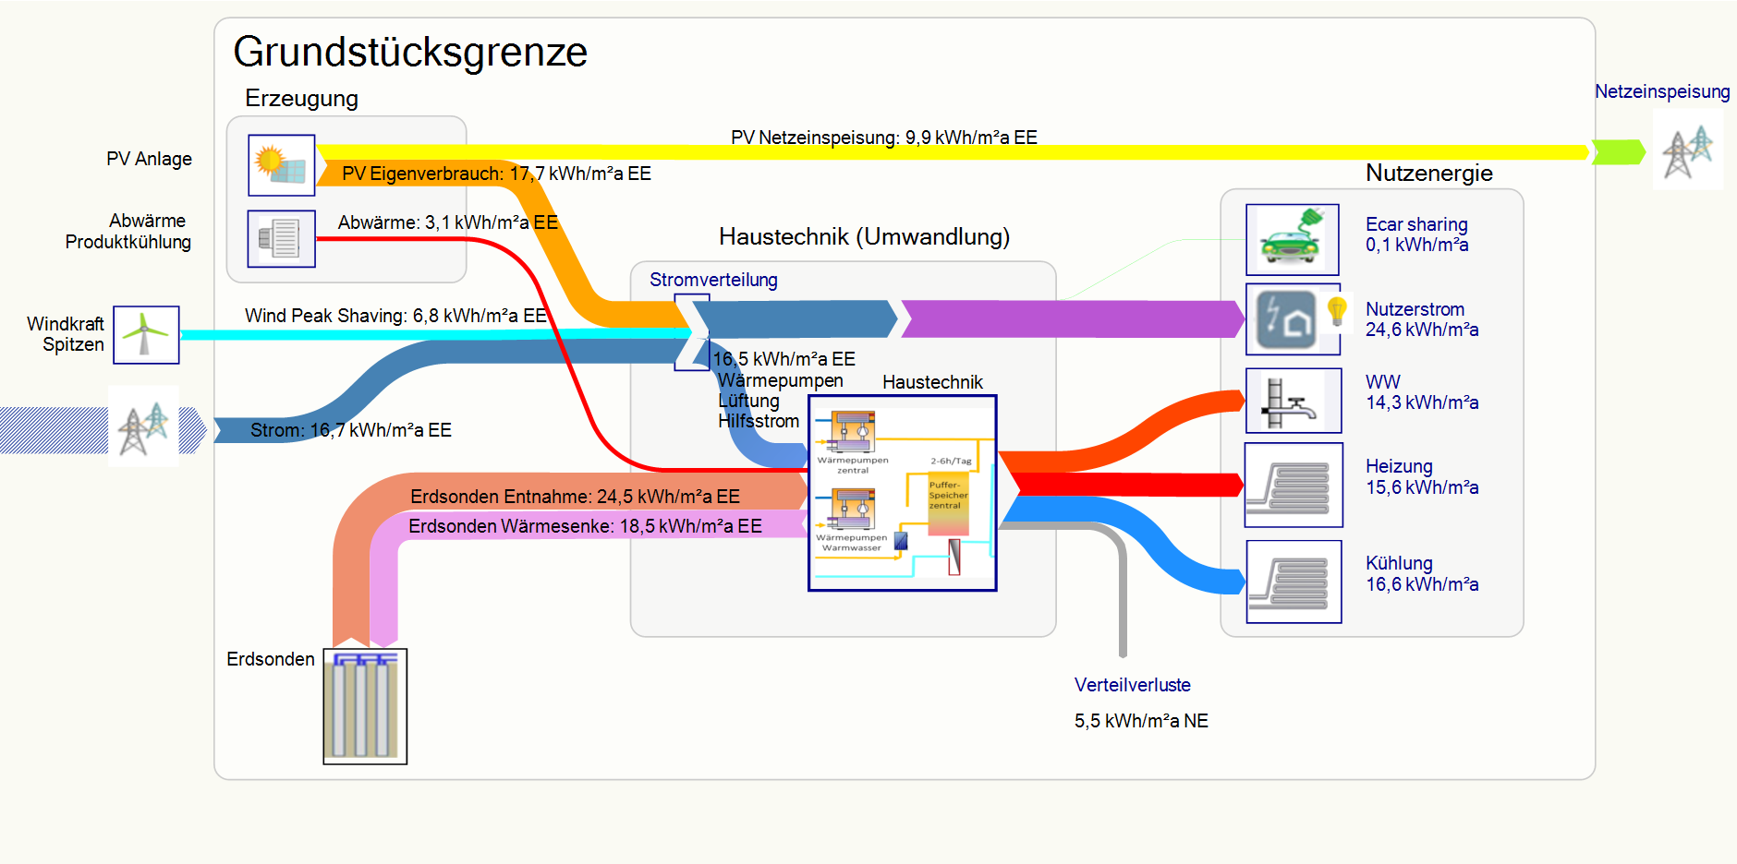
Energieflüsse Plusenergiekonzept Beispiel

Slide 7
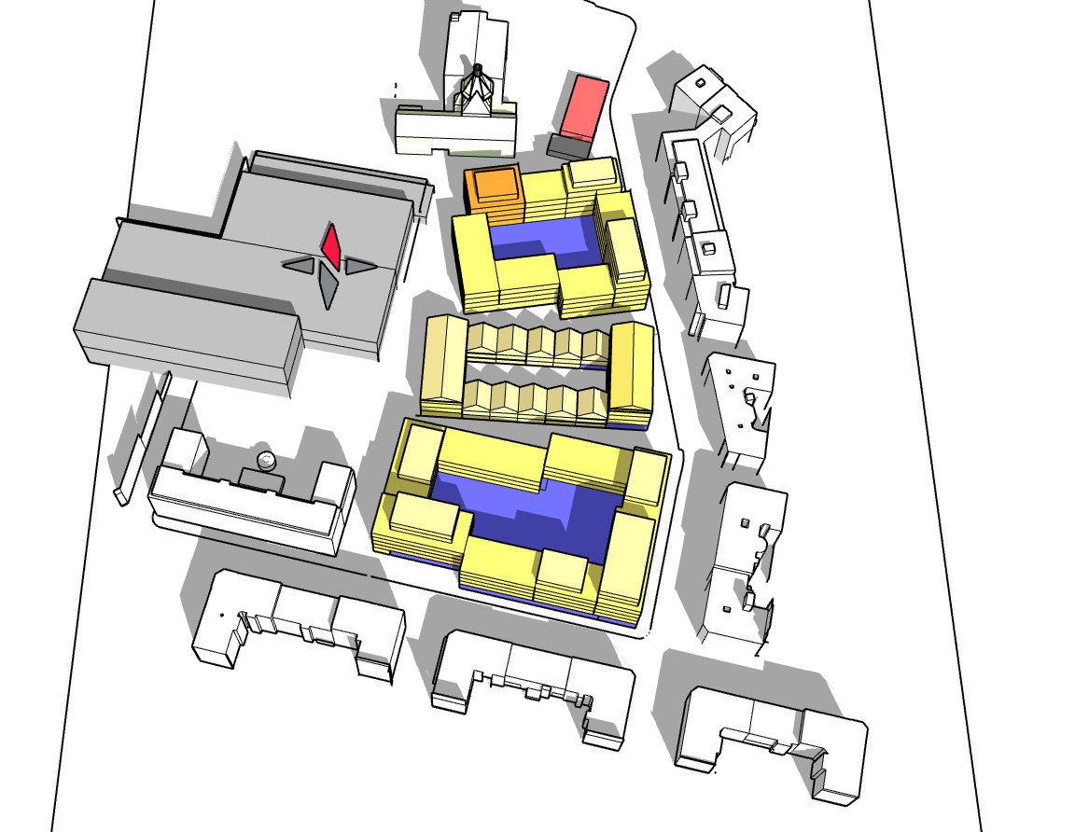
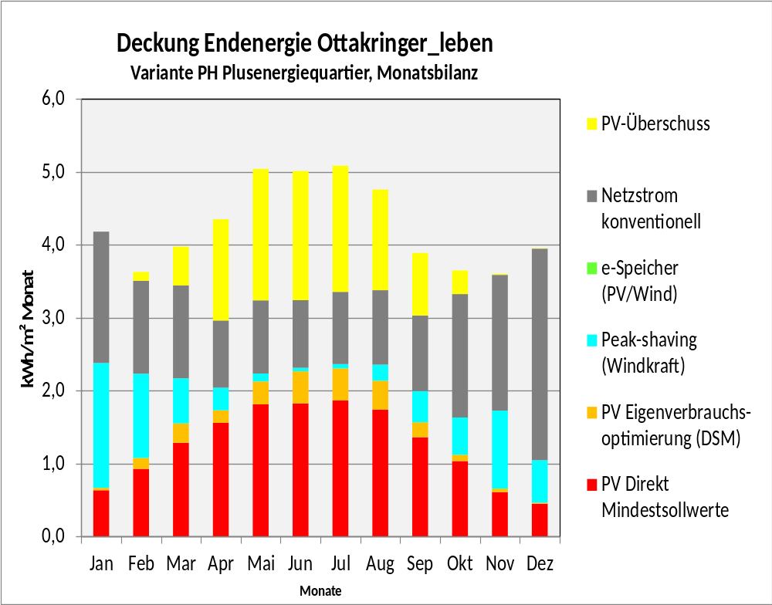
Beispiel Monatsbilanzen
Monatsbilanzen

Slide 8
Beispiel
Winterperiode

Slide 9
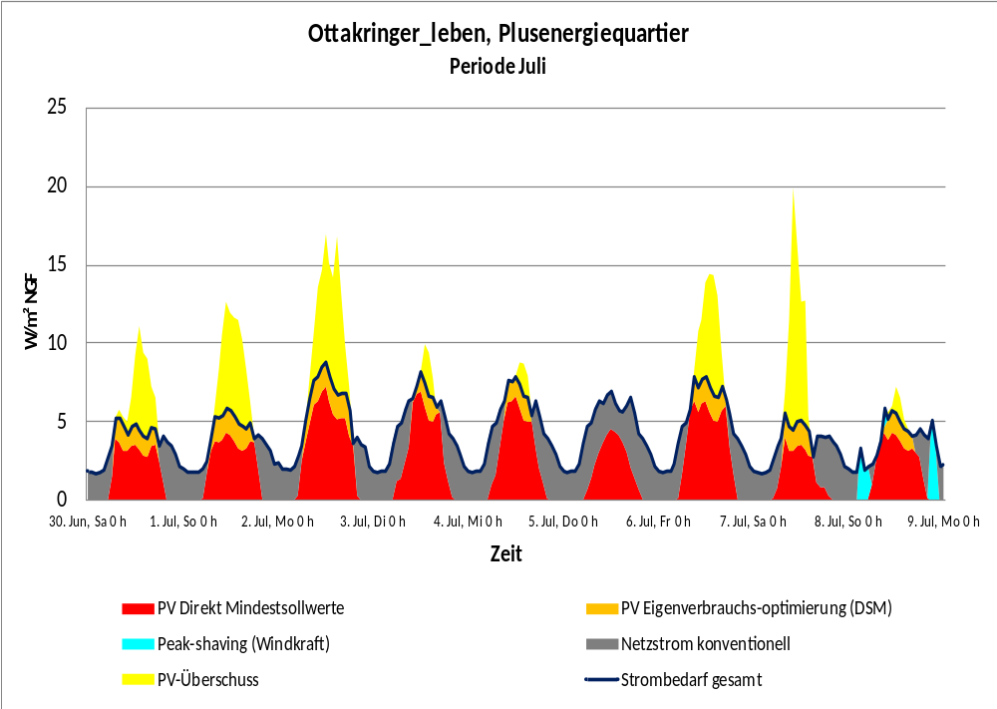
Beispiel
Sommerperiode

Slide 10
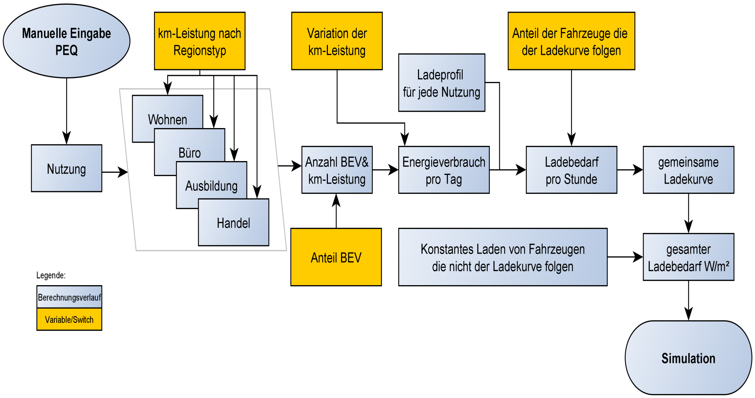
Einbindung e-Mobilität Plusenergie-Excel
Notes:
Die prinzipielle Berechnung des Ladebedarfst erfolgt nach diesem Flussdiagramm, welches um die Ladeprofile je Nutzung erweitert wurde. Zusätzlich wurde vier Variablen (davon drei in Form eines „Switch“) in das Excel-Berechnungstool eingebunden. Die variablen Eingabemöglichkeiten sind im Flussdiagramm gelb dargestellt.

Slide 11
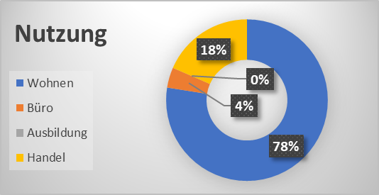
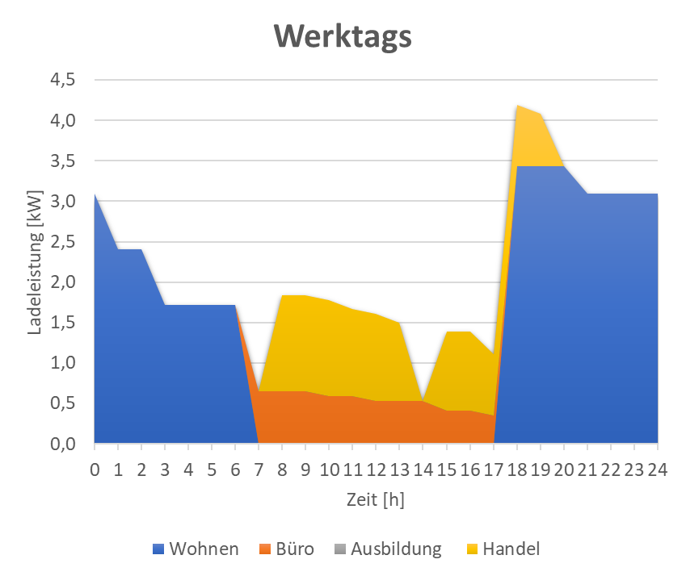
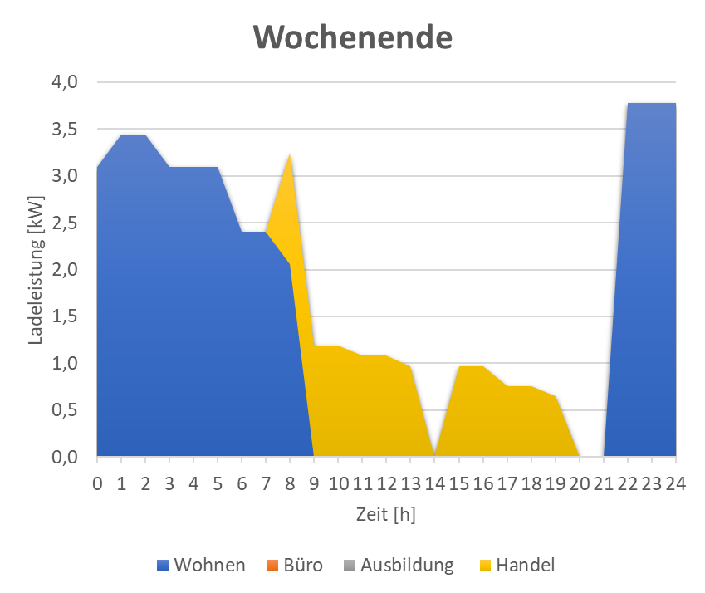
Kumuliertes Ladeprofil
Notes:
(Welche Daten waren in dem Excel eingegeben?)
Die Beispieldaten beinhalten drei der vier Nutzungen: Wohnen, Büro und Handel. Aus den zeitlichen Verläufen ergeben sich die kumulierten Ladeprofile für Werktags und Wochenende. Mit dem Unterschied, dass am Wochenende kein Betrieb im Büro ist und sich der Anwesenheit der BEVs in der Nutzung Handel von abends (unter der Woche) auf vormittags (am Wochenende) verlagert.

Slide 12
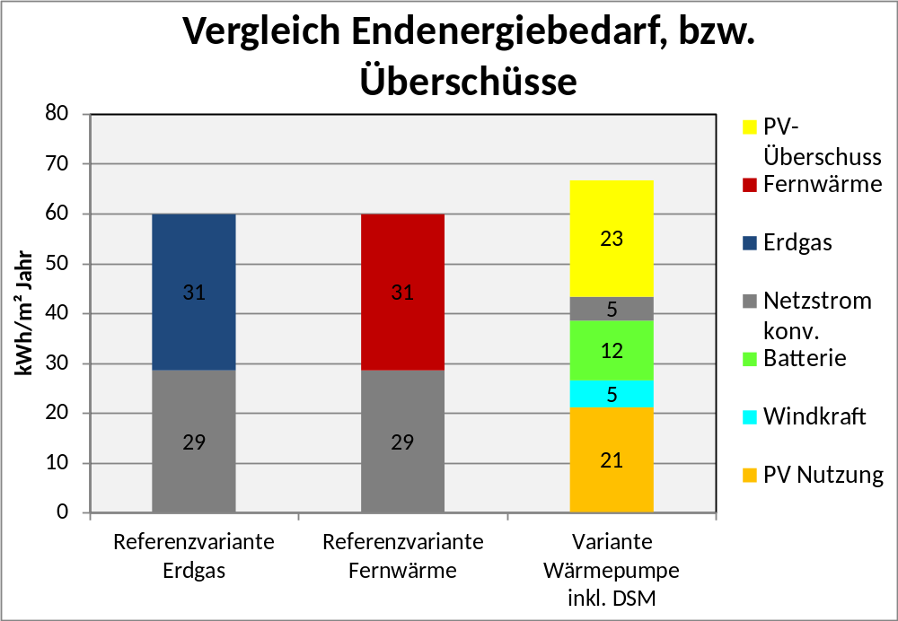
Beispiel Endenergiebedarf
Vergleich WP DSM mit Referenzvarianten

Slide 13
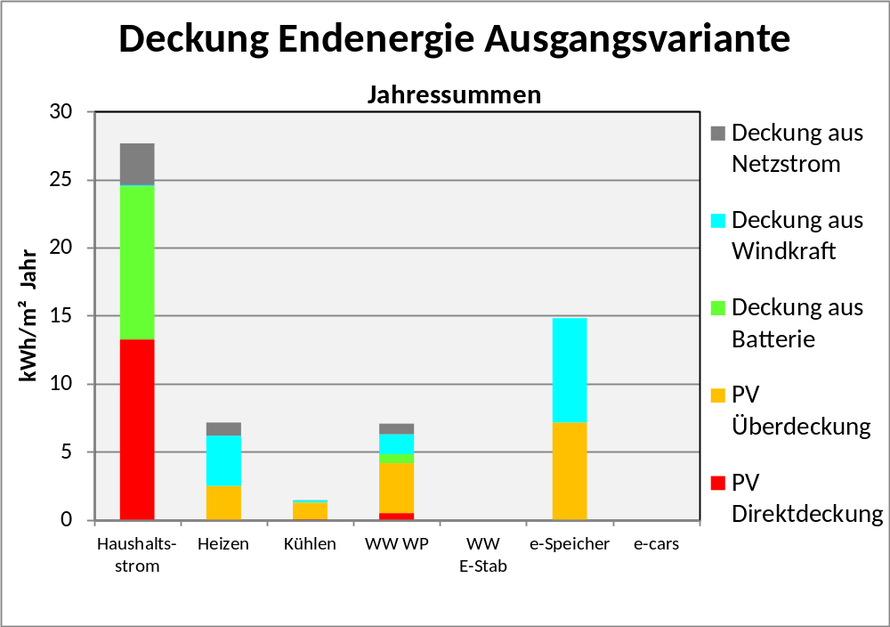
Deckung Endenergiebedarf
Aufteilung auf Energiedienstleistungen

Slide 14
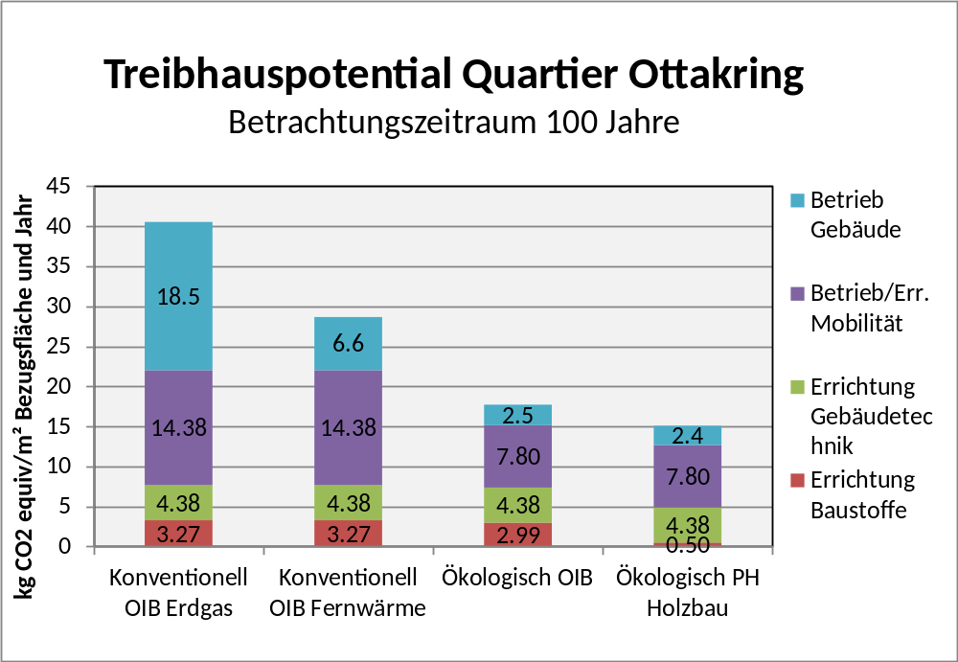
Beispiel Gesamtbewertung CO2äq.
Gesamtbewertung Betrieb, „Graue Energie“ und Alltagsmobilität

Slide 15
Beispiel Gesamt CO2 Fußabdruck
In unterschiedlichen Varianten

Slide 16
Tipp
Da das Plusenergieexcel groß ist, Formelberechnung auf manuell schalten, für die Berechnung immer mit F9 aktualisieren (nicht vergessen bei Änderung einer Variablen)

Slide 17
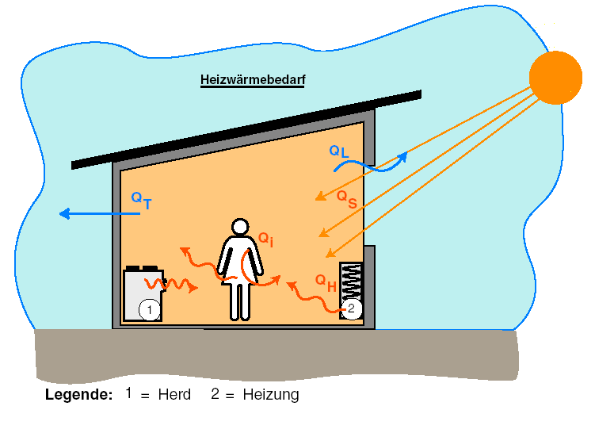
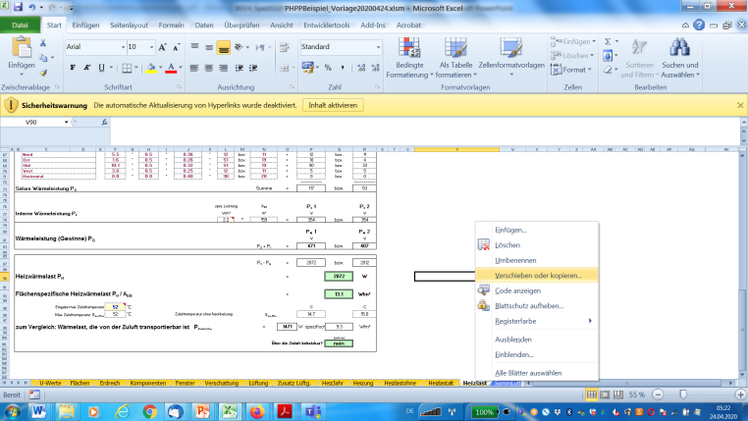
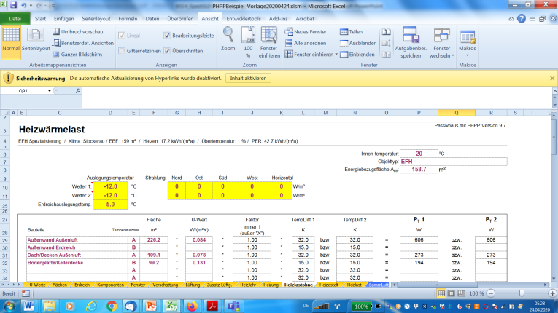
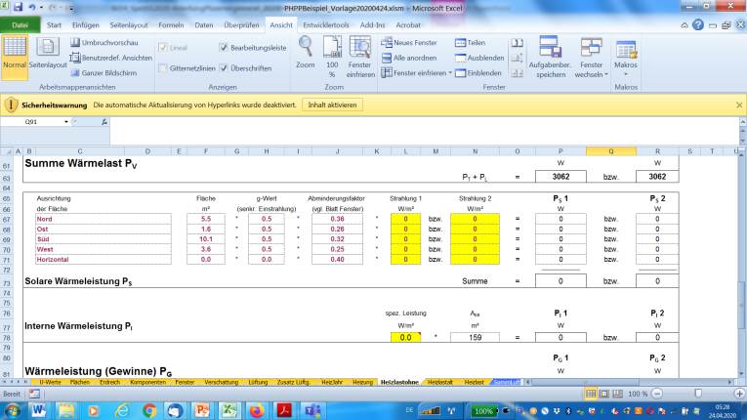
Export PHPP I
PHPPBeispiel_xxx.xlsm und eigenes PHPP öffnen
Berechnung Heizlast näherungsweise nach EN 12831 im eigenen PHPP:
Blatt Heizlast kopieren, davor einfügen
Bezeichnen als Heizlastohne
Blattschutz aufheben (unter Überprüfen
Normaußentemperaturen und Normerdreichtemperatur eintragen,
Solare Einstrahlung auf 0 setzen
Innere Wärmen auf 0 setzen

Slide 18
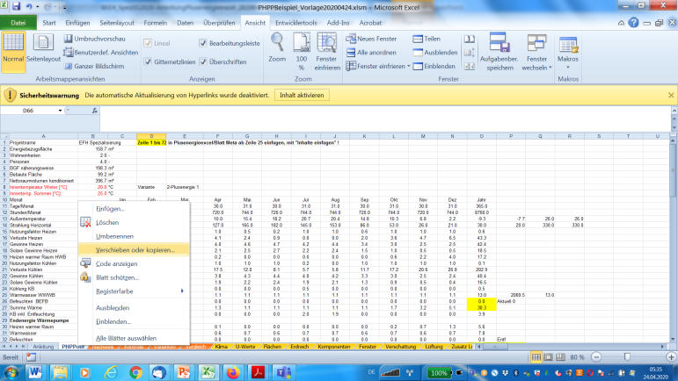
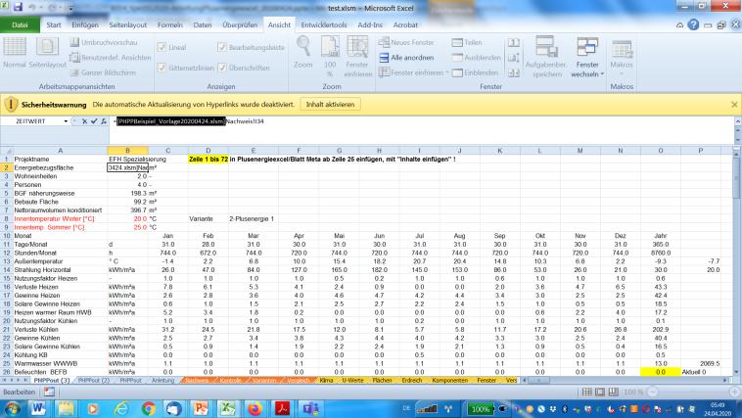
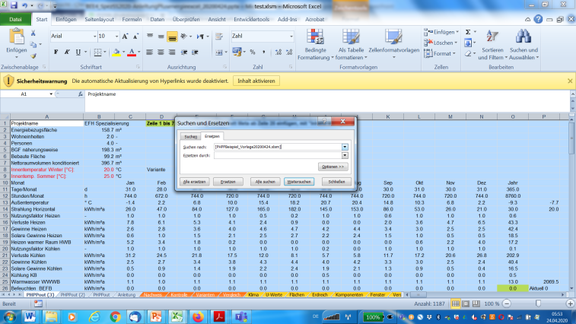
Export PHPP II
PHPPBeispiel_xxx.xlsm und eigenes PHPP öffnen
Blatt PHPPout aus PHPPBeispiel_xxx.xlsm in eigenes PHPP kopieren
Namensgleichheit bestätigen (ziemlich oft)
Auf Zelle B2 in Blatt PHPPout in eigenemPHPP gehen, Bezugsarbeitsmappeteil „[PHPPBeispiel_xxx.xlsm]“ kopieren, dann escape
Gesamtes Blatt PHPPout in eigenen PHPP markieren
Auf suchen/ersetzen gehen und den Pfad [PHPPBeispiel_xxx.xlsm] hineinkopieren, durch „nichts“ alle ersetzen. Damit sollten alle Bezüge auf die Blätter des eigenen PHPP weisen. Wenn bestimmte Eingaben noch nicht getätigt wurden (wie z.B. Verteilsystem, Speicher etc.) können in diesen Bereichen Fehler auftreten
Zeile 1 bis 72 markieren und kopieren, PEQ-Excel.xlsx öffnen, Blatt Meta auswählen und ab Zelle A25 mit „Inhalte einfügen“ einfügen.
Damit sind alle relevanten Outputs in PEQ Excel vorhanden

Slide 19
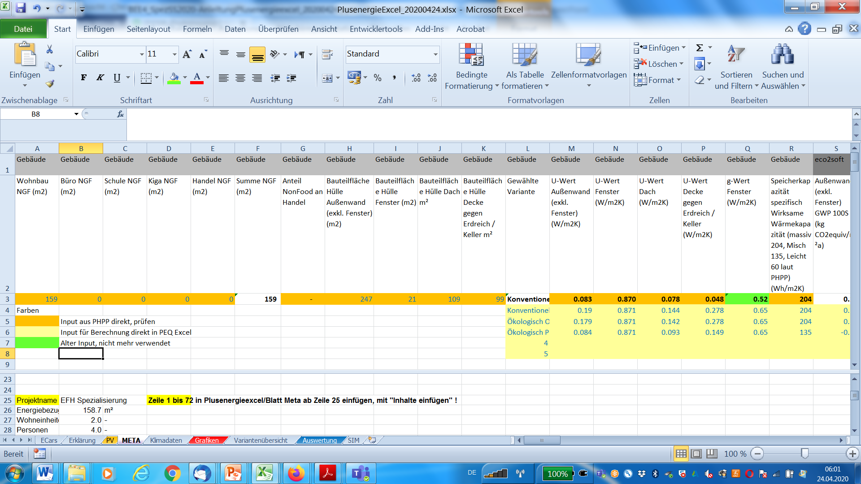
Inputs PEQ-Excel prüfen I
PEQ-Excel.xlsx, Blatt Meta öffnen, alle Berechnungsinputs für Simulation befinden sich in Zeile 3
Nutzungsmischung mit Nutzflächen/NGF prüfen und anpassen (wenn unterschiedliche Nutzungen vorhanden) A3:E3
Anteil Nonfood im Handel gegebenenfalls angeben
Bauteilflächen prüfen, gegebenenfalls auch in PHPPout. Außenwand enthält alle vertikalen Außenwände, Dach alle Dächer etc.. H3:K3
U-Werte M3:P3 und wirksame Speichermasse R3 prüfen, vorab in Variante 1 abgelegt, Auswahl in Blatt „Grafiken“

Slide 20
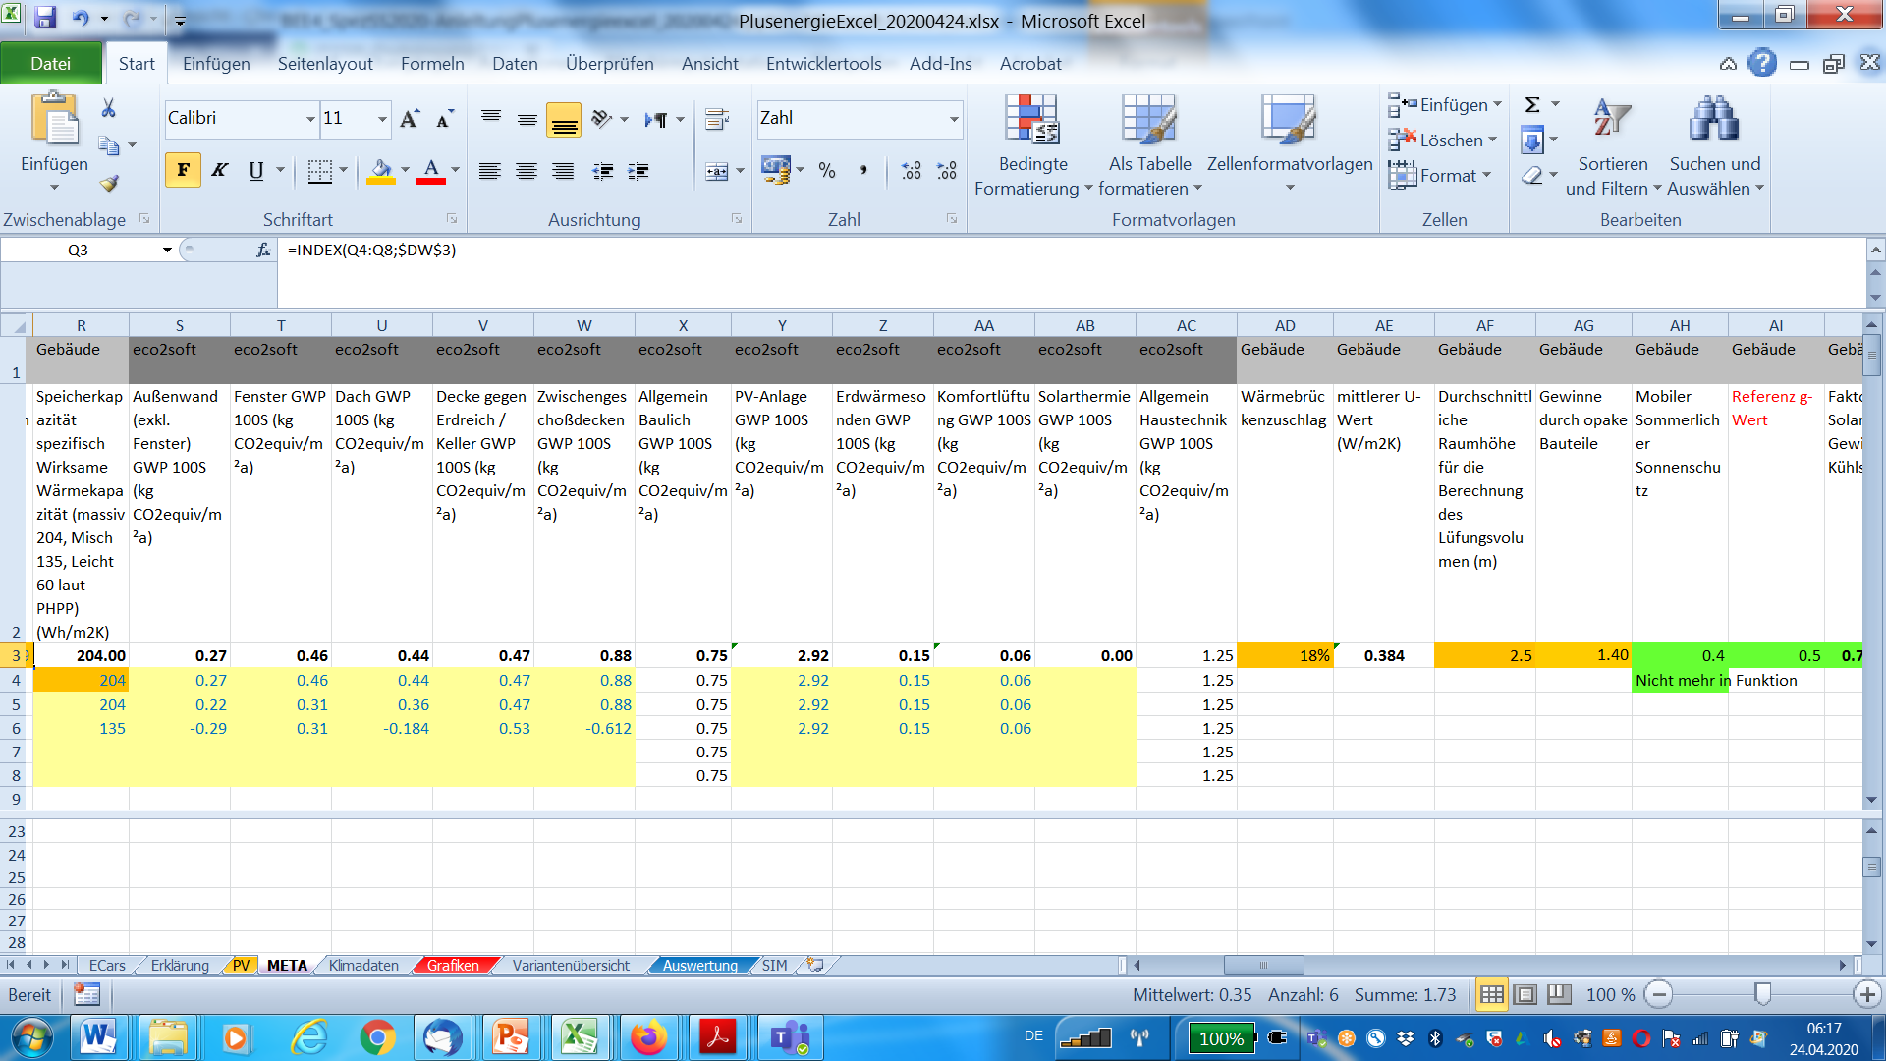
Inputs PEQ-Excel prüfen II
Ökologische Kennwerte gegebenenfalls einfügen aus Eco2soft, Varianten in Zeile 4 bis 8, Achtung, hier auch U-Werte anpassen (Spezial, vorerst 1 Variante), S3 bis K3, Varianten Zeile 4 bis 8
Wärmebrückenzuschlag, durchschnittliche Raumhöhe, Anteil opake solare Gewinne in Bezug auf solare Gewinne aus Fenster

Slide 21
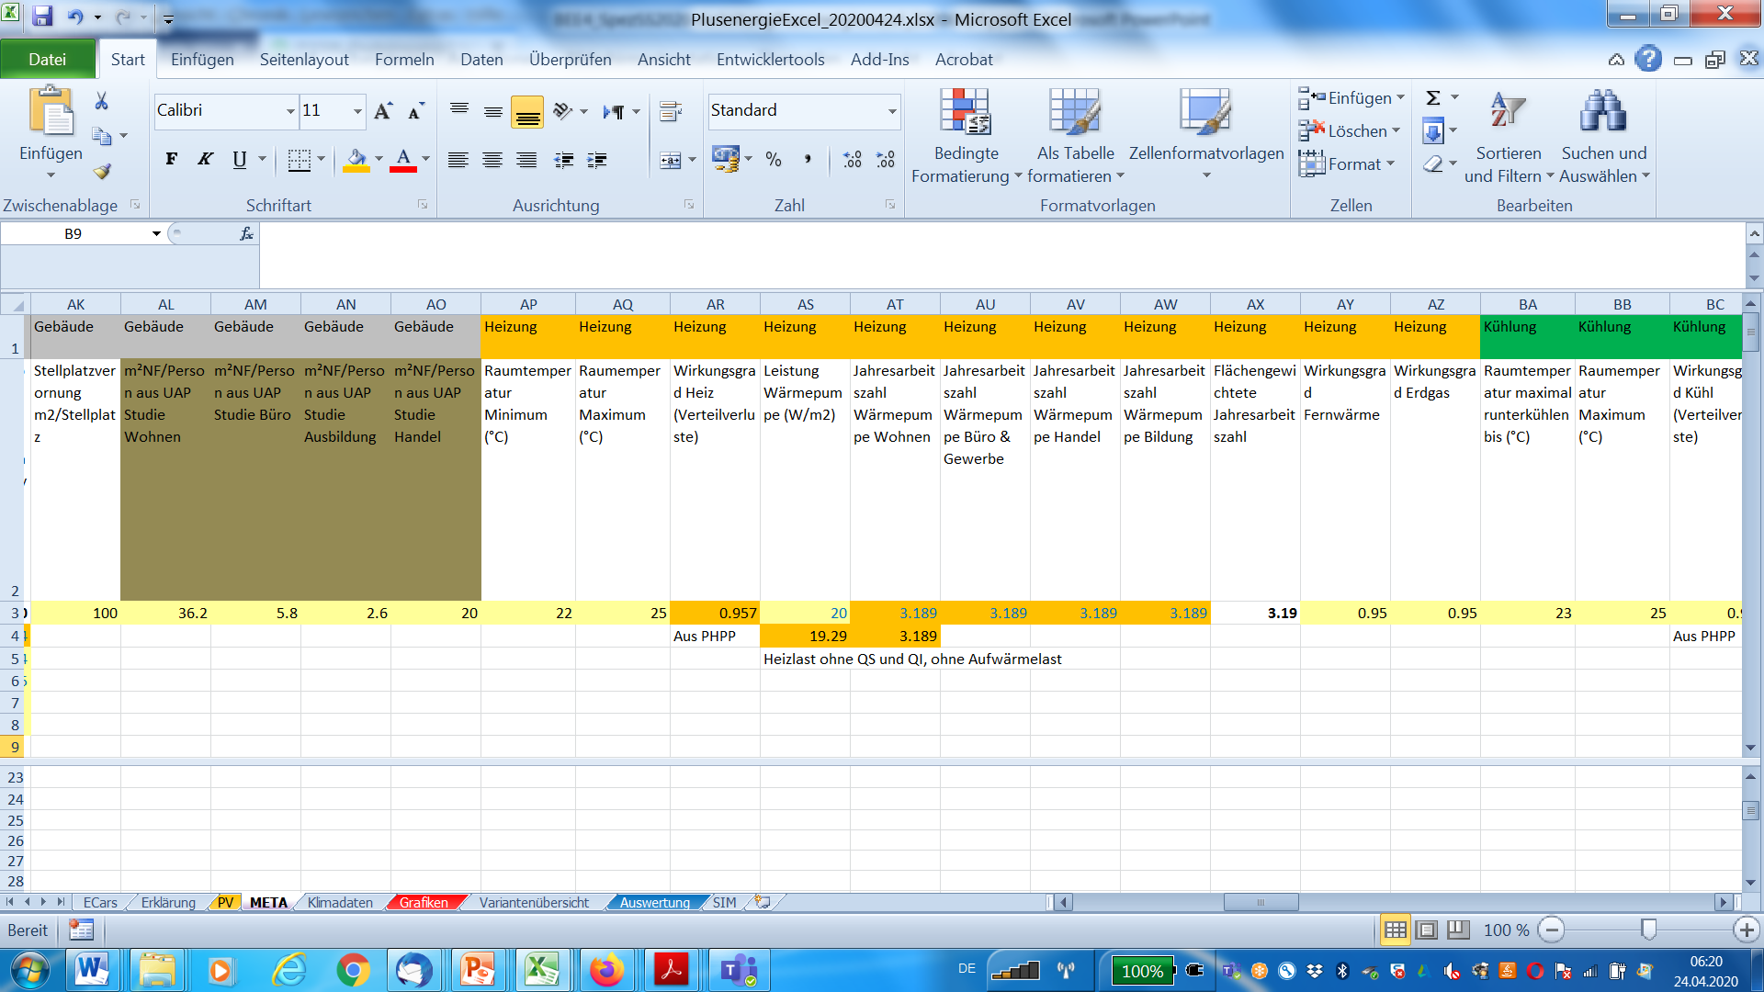
Inputs PEQ-Excel prüfen III
Angaben zu Stellplätzen AK3 und personenspezifischen Nutzflächen, siehe auch UAP Studie
Angaben zur Beheizung: AP3:AQ3, Mindesttemperatur heizen, maximal für DSM
Maximale Leistung Wärmepumpe (im Raum, Auslegungsfall) AS3, Vorschlag Heizlastberechnung ohne innere und solare Wämren in AS4
JAZ für Wärmepumpe aus PHPP AT3:AW3, gegebenenfalls überschreiben
Wirkungsgrade für Energieumwandlung, bzw. Wärmetauscher Erdgas und Fernwärme AY3:AZ3.
Danach folgen Kühlung und Warmwasser, ebenso verfahren

Slide 22
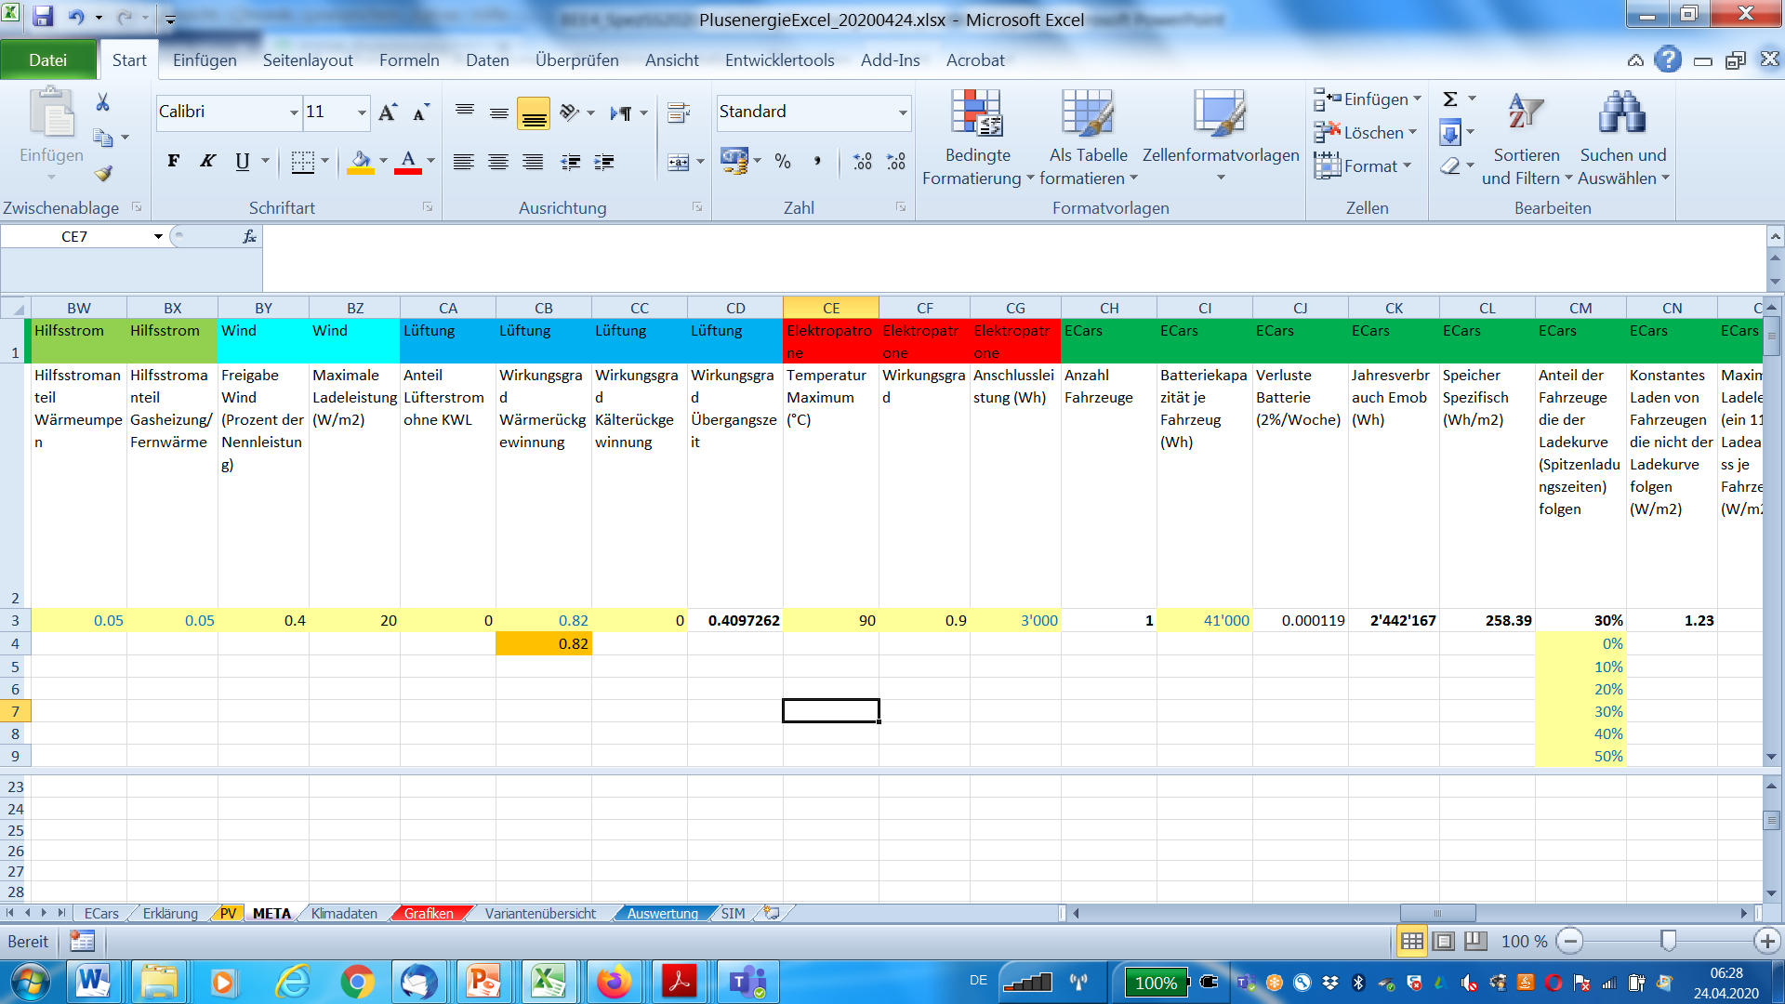
Inputs PEQ-Excel prüfen IV
Hilfsstromanteil
Angaben zu Wind Peak shaving
Lüftung
E-patrone in Pufferspeicher
Ecars etc., zum Teil sind die Berechnung in Blatt Mobilität

Slide 23
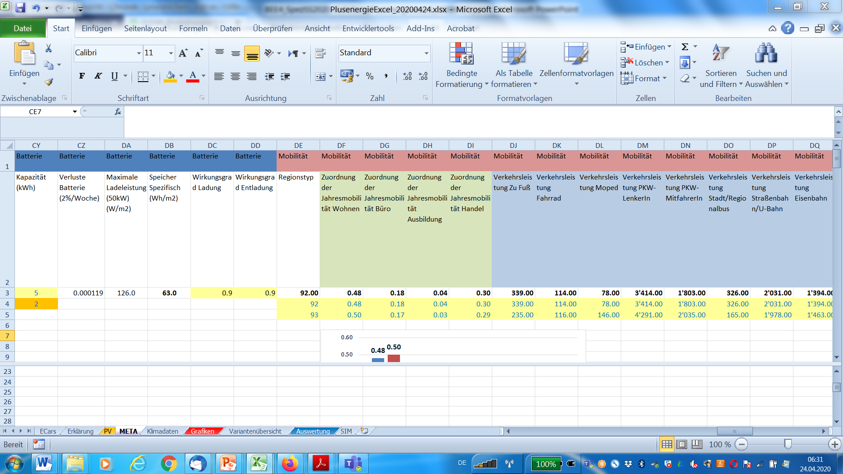
Inputs PEQ-Excel prüfen V
Daten zu Batterie
Daten zu Mobilität, Auswahl aus UAP Studie
Restliche Werte zu Fenster etc.

Slide 24
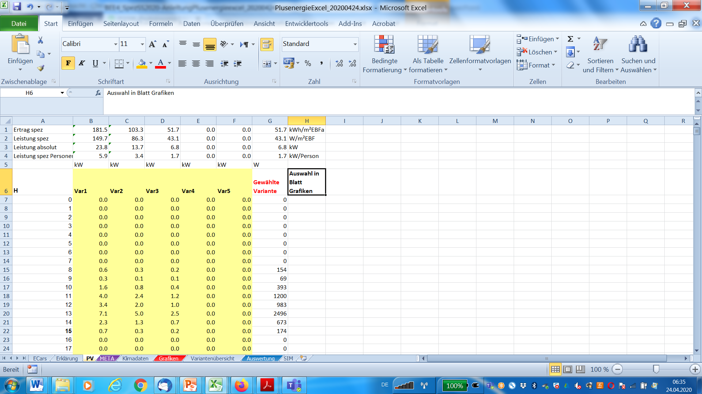
Solarerträge PV
Blatt PV
Stundenwerte aus PV-Sites auch in Varianten mit Inhalte einfügen ab Zelle B7 einfügen
Achtung Einheiten
Auswahl Varianten in Blatt Grafik

Slide 25
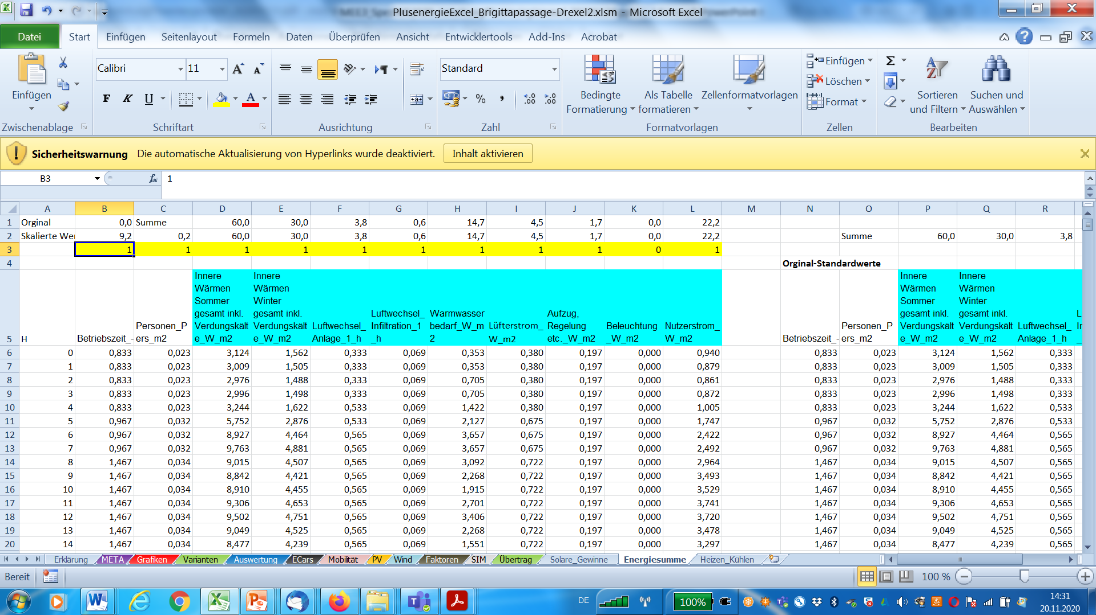
Skalierung Profile
Skalierung in B3:L3 möglich
Wenn unterschiedliche Profile unterschiedlich gewichtet werden, dann in den Detailnutzungsblättern händisch anpassen

Slide 26
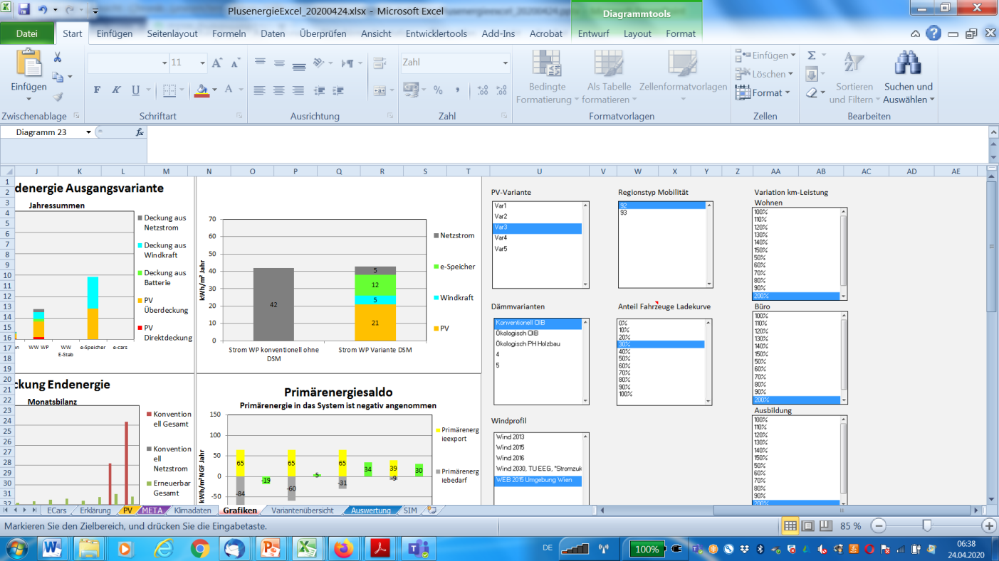
Auswahl und Ergebnisse I
Blatt Grafiken
In Auswahlfelder können unterschiedliche Varianten ausgewählt werden (wenn Auswahl nicht geht, dann händisch in Blatt Meta!DW3:EN3 ändern):
PV-Varianten
Auswahl Windprofil für Wind Peak Shaving
Bauökologische Varianten
Auswahl Regionstyp für Mobilitätsdaten
Auswahl Profile

Slide 27
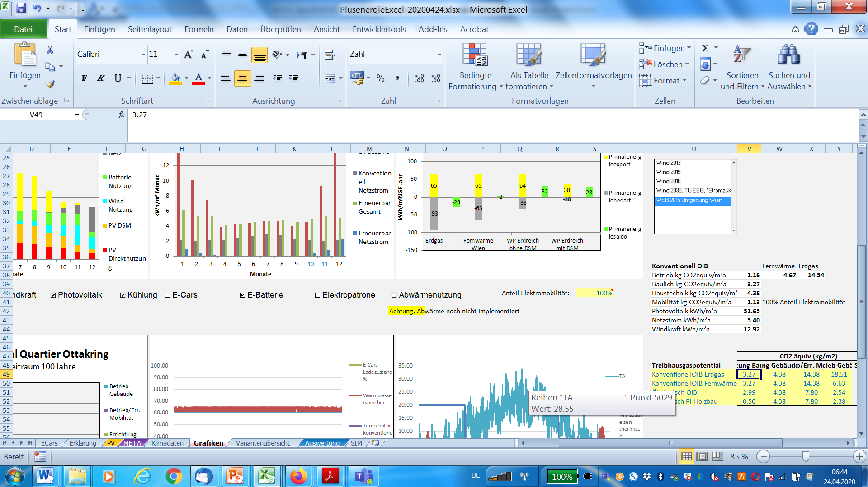
Auswahl und Ergebnisse II
Blatt Grafiken
Ca. Zeile 40, Auswahl welche Komponenten aktiv sein sollen (PV, Windkraft, Batterie, Mobilität etc.)
Anteil ecars
Für die Zusammenstellung unterschiedlicher Varianten die CO2 Hauptergebnisse V49:Y52 aus den Ergebnissen je nach Variante V38:X44

Slide 28
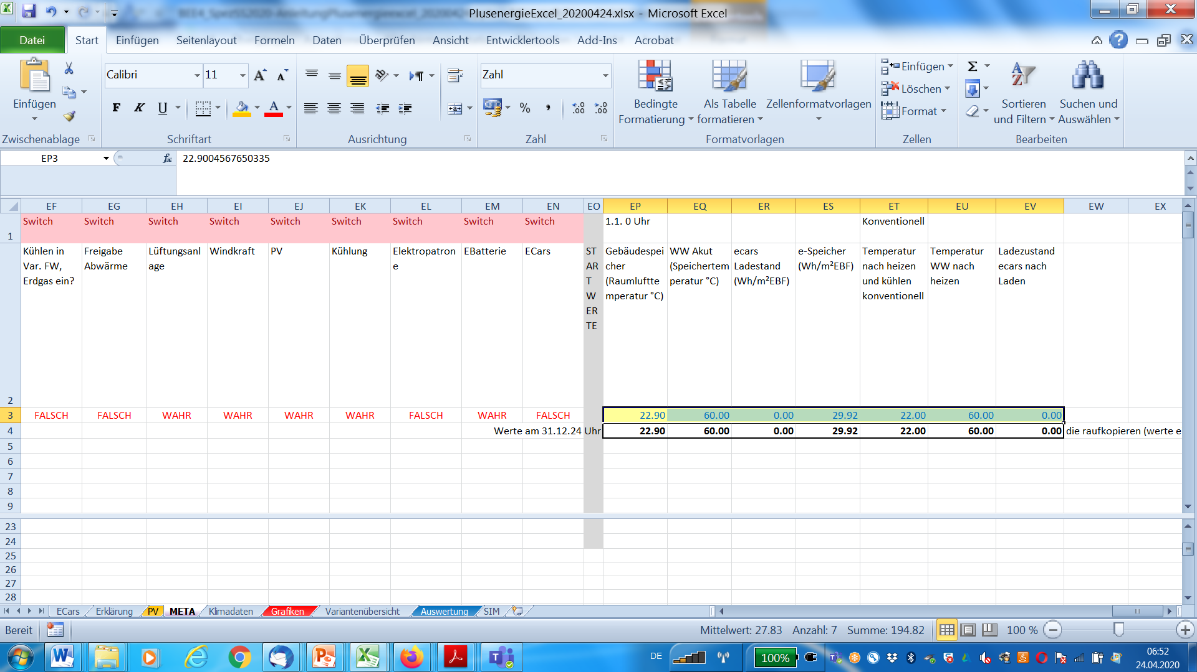
Auswahl und Ergebnisse III
Blatt Meta, Zellen EP4: EV4
Diese Zellen mit Inhalte einfügen auf EP3:EV3 kopieren

Slide 29
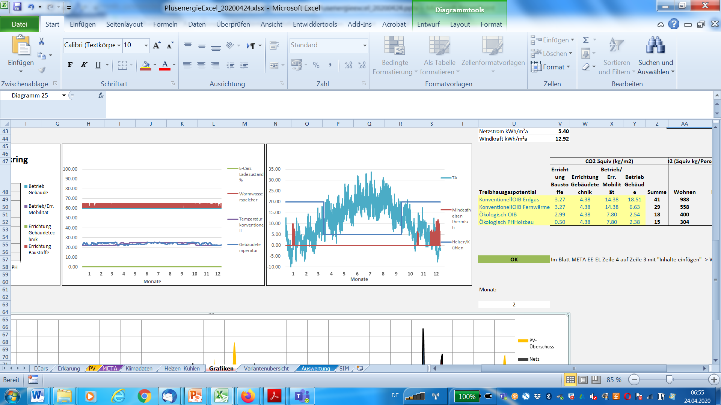
Auswahl und Ergebnisse IV
Blatt Grafiken
Temperaturen für konventionelle und DSM Variante prüfen,
Entsprechend in Blatt Heizen-Kühlen B2:B14 Heiz-, Kühl- und Übergangsperioden ohne Konditionierung (Free Floating) einstellen
Dynamische Monatsauswertung, hier Monat in Blatt Grafiken, Zelle U63 vornehmen

Slide 30
Bitte beachten
Achtung, Wiener Wetter aktuell, Anpassung gleich in PV-Sites etc. erforderlich
Für Hinweise bei unglaubwürdigen Ergebnissen sind wir sehr dankbar

